Slide 1
Vítáme Vás na zápisech na Lékařskou fakultu
Masarykovy univerzity

Slide 2
Studijní oddělení LF MU
Pavilon B17, 2. patro, dveře 227
Mgr. Jana Šlancarová (6. + 1. ročník VL, ZL + stipendia)
Anna Horáková (2. + 3. ročník VL, ZL + poplatky)
Tereza Bednaříková (4. + 5. ročník VL, ZL + praxe)
proděkani pro studium:
  prof. MUDr. Kateřina Kaňková, Ph.D. (1. – 3. roč. VL)
  prof. MUDr. Petr Štourač, Ph.D., MBA, FESAIC (4. – 6. roč. VL)

Slide 3
Organizace zápisů
Informace o studiu
Zápis do studia
Prohlídka SIMU (dobrovolné)
Focení na ISIC

Slide 4
Akademický rok
Začátek výuky: 12. 9. 2022
Zveřejnění rozvrhů: 1. 8. 2022 v IS MU
Imatrikulace 1. ročníků: 12. 10. 2022 v Aule LF MU
Zkouškové období: 2. 1. – 10. 2. 2023

Slide 5
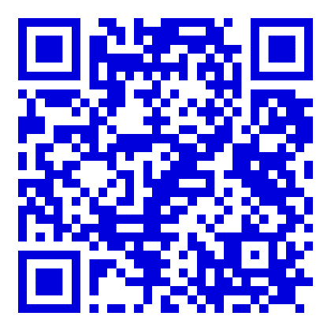
Studijní předpisy
Studijní a zkušební řád MU
Opatření děkana LF MU
Směrnice děkana LF MU
Zákon o vysokých školách a o změně a doplnění dalších předpisů
https://www.med.muni.cz/studenti/studijni-predpisy

Slide 6
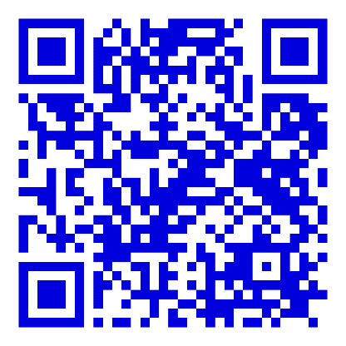
Studijní katalog
Rozdělení akademického roku
Plány studia – dle semestru, praxe, PVP
Skladba předmětů s kredity, počty hodin a způsobem ukončení
Přehled volitelných předmětů na LF MU
Další informace o studiu
https://www.med.muni.cz/studenti/studijni-katalogy

Slide 7
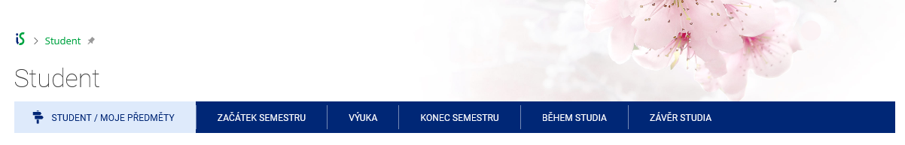
IS MU www.is.muni.cz
HESLO
Začátek semestru: harmonogram, registrace a zápis předmětů, žádost o zápis do dalšího semestru ..
Výuka: rozvrh, e-learning
Konec semestru: zkušební termíny, přehled známek
Během studia: Úřadovna (omluvenky, zanechání nebo přerušení studia), E-výpisy, Osobní údaje, Stipendia, Evidence zahr. pobytu aj.

Slide 8
Studijní a seminární skupiny
Automatické zařazení studenta do studijní skupiny
Neměňte seminární skupiny!

Slide 9
Registrace předmětů
Povinné předměty do IS MU registrují referentky SO.
Sami si v IS MU registrujete:
  3 povinně volitelné předměty
  2 semestr TV
  v případě zájmu o volitelné předměty LF i jiných fakult MU
  Min. 20 kreditů/semestr NEBO 45 kreditů za předchozí 2 semestry.

Slide 10
Prerekvizity
= Předpoklad ke studiu navazujícího předmětu
1. ročník:
Anatomie – seminář
Anatomie – cvičení
První pomoc – cvičení
První pomoc - přednáška
Zápis
2. ročník:
Základní ošetřovatelství
Opakované předměty
= nesplní-li předmět úspěšně v semestru, kdy jej má zapsaný poprvé, ani v semestru následujícím, je mu automaticky zapsán následující rok jako „opakovaný předmět“

Slide 11
Postup do dalšího semestru
Zápis do dalšího semestru - elektronicky přes IS MU
Zisk alespoň 20 kreditů na semestr (nebo 45 kreditů za předešlé 2 semestry)
Úspěšné splnění opakovaných předmětů
(nutnost splnění v tom semestru, ve kterém jsou zapsané!)

Slide 12
Anglický jazyk na LF MU
Předpokladem je znalost na úrovni střední školy (B1)
Zapisuje se v 1. semestru
Certifikát?

Slide 13
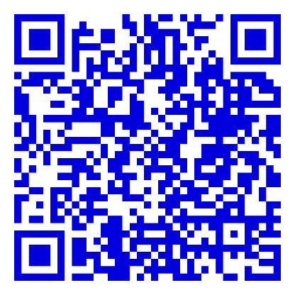
Tělesná výchova
Centrum univerzitního sportu při FSpS
Povinnost splnit dva zápočty (tj. 2 kredity) z TV
Registrace TV provádí sami studenti v IS MU již od 1. semestru
Zápis předmětů a do seminárních skupin
od 1. 9. 2022, 17:00 hodin
https://www.med.muni.cz/studenti/povinna-vyuka-celouniverzitniho-sportu

Slide 14
Očkování: Hepatitida B
Povinnost zdravotnických pracovníků a studentů LF
Na základě § 46 zákona č. 258/2000 Sb., o ochraně veřejného zdraví a dle Vyhlášky MZ ČR
č. 537/2006 Sb., Vyhláška o očkování proti infekčním nemocem, jsou studenti lékařských fakult připravující se na činnosti související s vyšetřováním a ošetřováním osob ve zdravotnických zařízeních povinni podrobit se zvláštnímu očkování proti virové Hepatitidě B. Očkování se provádí aplikací tří dávek očkovací látky.
Student je povinen doložit potvrzení o očkování nejpozději do konce akademického roku, v němž byl řádně zapsán ke studiu, tj. do 31. 8. 2023.
studenti s českým občanstvím doloží čestné prohlášení
studenti ze zahraničí doloží potvrzení o vakcinaci

Slide 15
P-PooL = Pregraduální Program pro mOtivované studenty lékařství s rozšířenou vědeckou přípravou
Možnost spolupráce studentů s vědeckými odborníky na prestižních pracovištích a klinikách
Od 3. ročníku možnost vyplácení stipendií
Přihlášky
  RNDr. Ivana Pánková, vedoucí SO LF
  pankova@med.muni.cz

Slide 16
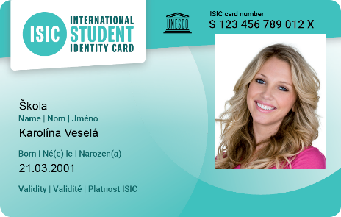
ISIC karta
Vstup do PC učeben, menzy MU, na ústavy.
Objednává se přes Obchodní centrum MU.
Cena první karty je 180 Kč, obdržíte před zahájením výuky.
Fotografování:
  Během zápisů v místnosti B11/228
  Mimo zápisové dny dle rozpisu Ústavu výpočetní techniky: https://it.muni.cz/sluzby/fotografovani-osob

Slide 17

Koleje
Informace o ubytování: https://www.skm.muni.cz/ubytovani/koleje-muni
Žádost o ubytování na kolejích se podává výhradně elektronicky prostřednictvím rezervačního systému ISKaM
Rezervace lůžka:
8. – 8. 8. 2022 smíšené páry – podání písemné žádosti e-mailem ubytovateli dané koleje
12. – 31. 8. 2022 všichni aktivní studenti budoucích 1. ročníků všech stupňů studia rezervace on-line (od 12:00 hodin)
Nástup na koleje od 1. 9. 2022

Slide 18
Stipendia
Vložte si číslo svého bankovního účtu do IS MU!
RMU
  Sociální
  Ubytovací (sběr žádostí v listopadu a dubnu
LF MU
  Viz Stipendijní programy a Stipendijní řád MU

Slide 19
Poplatky za studium
= tzv. Poplatek za prodlouženou dobu studia
§ 58 zákona č. 111/1998 Sb., o vysokých školách, v platném znění od 1. 6. 2016
„Studuje-li student déle, než je standardní doba studia zvětšená o jeden rok v bakalářském nebo magisterském studijním programu, stanoví mu veřejná škola poplatek za studium.“
Výše poplatku za studium (dle zákona výše; poplatek za započatých 6 měsíců) Při překročení standardní doby studia zvětšené o jeden rok
O méně než 6 měsíců | O více než 6 měsíců a méně než 12 měsíců | O více než 12 měsíců a méně než 18 měsíců | O 18 měsíců a více
18 000 Kč | 24 000 Kč | 30 000 Kč | 36 000 Kč

Slide 20
Nenastoupíte-li ke studiu ...
... Bez prodlení požádejte elektronicky o zanechání studia v Úřadovně IS MU!
Každý den, kdy jste zapsáni, se Vám počítá do odstudované doby a má vliv na poplatky za překročení standardní doby studia nebo ubytovací stipendium atd.

Slide 21
Spolky na LF MU
nabídka volnočasových aktivit, dobrovolnictví a osvětová činnost, projekty, zahraniční stáže ..
Studentská komora Akademického senátu LF MU
Spolek mediků LF MU
IFMSA – pobočka Brno
Prvákoviny (termíny budou teprve zveřejňovány, sledujte naše sociální sítě)
Více aktivit a informací www.med.muni.cz/studenti

Slide 22
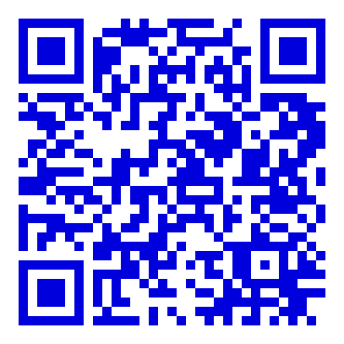

Průvodce pro prváky na webu LF MU
med.muni.cz/uchazeci/pruvodce-pro-prvaky

Slide 23
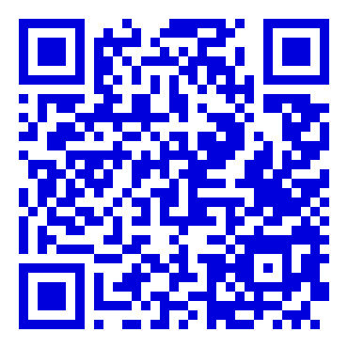

Podcast STETOSKOP
Začněte 1. dílem: Nebojte se, my se taky báli!
med.muni.cz/vnejsi-vztahy/podcast-stetoskop

Slide 24
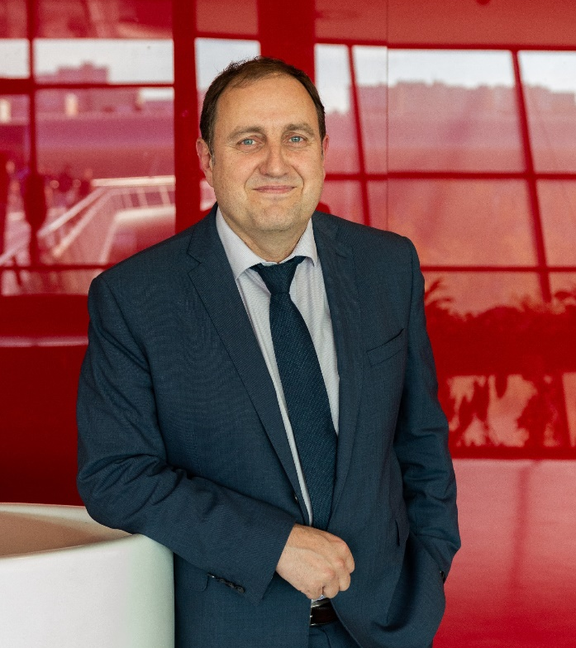
Blahopřejeme k přijetí a rozhodnutí studovat na
Lékařské fakultě
Masarykovy univerzity.
Těšíme se na Vás po prázdninách! prof. MUDr. Martin Repko, Ph.D. děkan Lékařské fakulty Masarykovy univerzity
#MUNICHALLENGE

Slide 25
K zápisovému pultu si přineste:
Zápisový list – zkontrolovaný a podepsaný
Doklad totožnosti – OP nebo pas
Plná moc, provádíte–li zápis v zastoupení

Slide 26
Prohlídka SIMU 14. 6. 2022
od 10:15 – 12:45 v B11/114 (místo dnešních zápisů)
Doprovod skupinek studenty LF MU k SIMU
Délka prohlídky cca 20 min.
Poslední prohlídka začíná ve 13:00

Slide 27
1. Kolo zápisů A – L od 10:00
K zápisu budou nyní voláni studenti s příjmením A – L, kteří následně navštíví SIMU a nechají se vyfotit v B11/228.
2. Kolo zápisů M – Ž od 11:00
Studenti s příjmením M – Ž se půjdou nyní vyfotit do B11/228 nebo mohou navštívit SIMU. K zápisu se dostaví od 11:00 hodin.
Děkujeme a ať se Vám u nás líbí!

